Slide 1
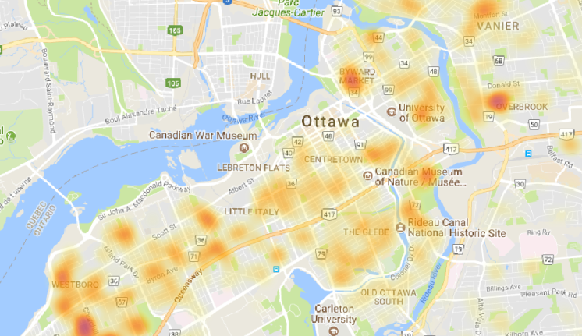
SVM et réseaux neuronaux convolutifs pour la classification de scènes urbaines

Slide 2




Introduction
Stage à l’Université d’Ottawa
LAGGISS : laboratoire qui étudie les quartiers d’Ottawa
Nouvelles technologies de traitement d’images (CNNs)
Objectif : apporter la connaissance des CNNs au LAGGISS via un problème concret de classification
+
gentriNet

Slide 3
I – Présentation du sujet
II – Méthodes vectorielles (SVM)
III – Réseaux neuronaux
Conclusion

Slide 4
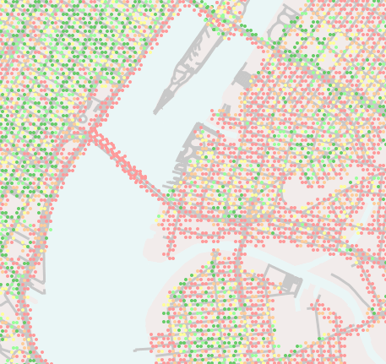
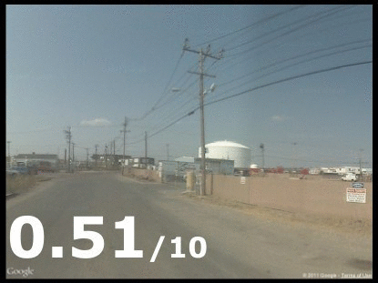
Le point de départ : StreetScore (2014)
Naik et al., 2014
Naik et al., 2014

Slide 5
Le cas étudié
Étude du processus de gentrification sur la ville d’Ottawa
Utilisation de la banque d’images Google StreetView (API) : images multi-temporelles
Téléchargement de nombreuses images sur toute la ville d’Ottawa

Slide 6
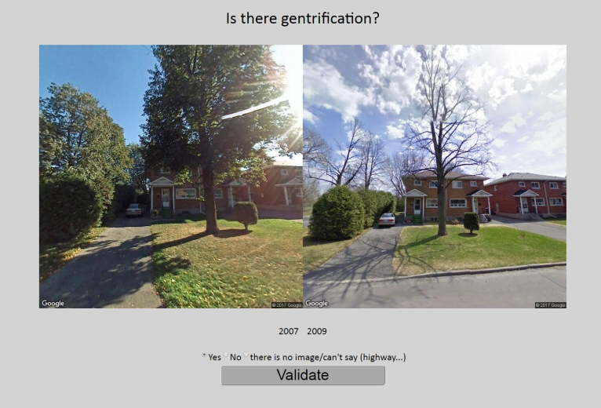
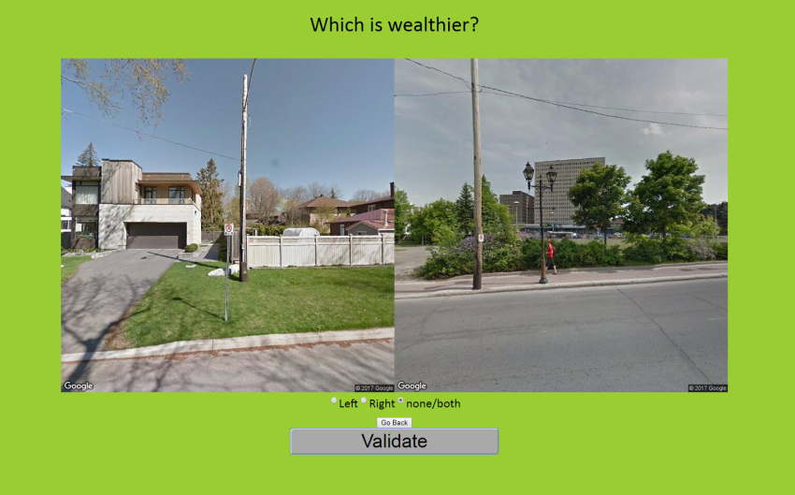
Acquisition des données d’apprentissage
Liste de
« couples »
1e méthode
Liste de « duels »
2e méthode
Interfaces Web
Fichiers .csv

Slide 7
Problèmes des données
1e méthode :
Gentrification : phénomène ponctuel en espace et en temps ⇒ grande majorité de cas négatifs
⇒ nécessité de réaliser l’apprentissage en plusieurs fois
2e méthode :
Nécessité de trop nombreux « duels » par rapport à la durée du stage
⇒ abandon de la méthode au profit de la 1e

Slide 8
I – Présentation du sujet
II – Méthodes vectorielles (SVM)
III – Réseaux neuronaux
Conclusion

Slide 9
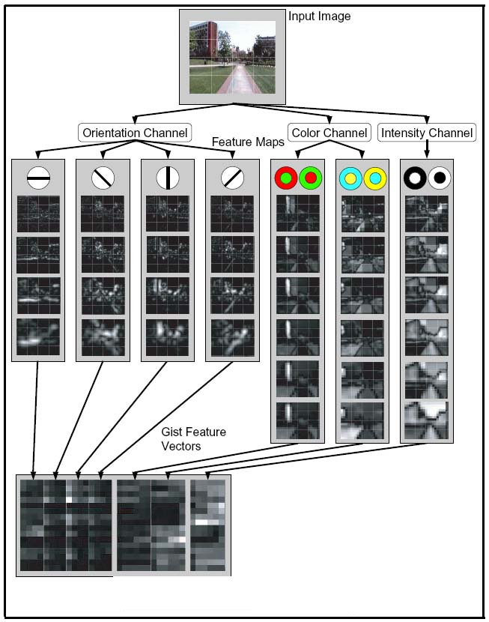
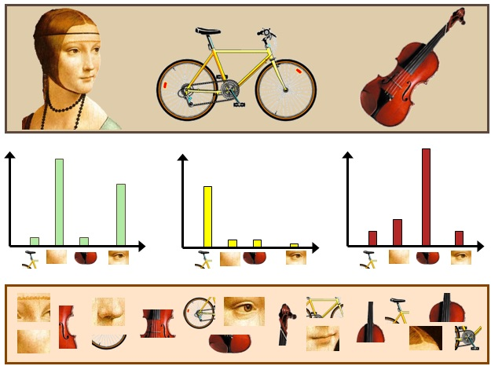
Extraction d’attributs
SIFT dense (Bag of Visual Words)
Vecteur GIST
Fei-Fei et al., 2005
Siagian et al., 2007

Slide 10
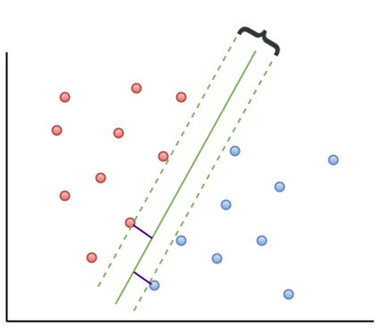
SVM (1ere méthode d’acquisition)
gentrification
no gentrification

Slide 11
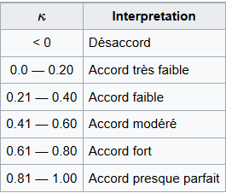
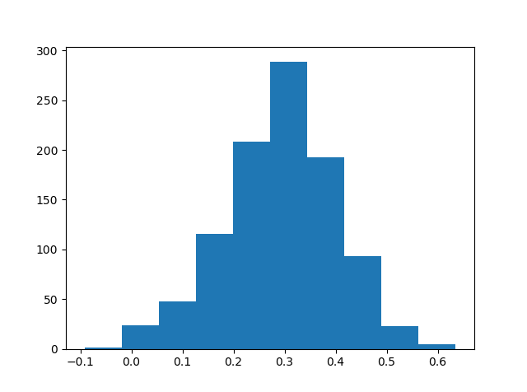
Résultats SVM
Utilisation du score kappa de Cohen
n itérations
kappa

Slide 12
I – Présentation du sujet
II – Méthodes vectorielles (SVM)
III – Réseaux neuronaux
Conclusion

Slide 13
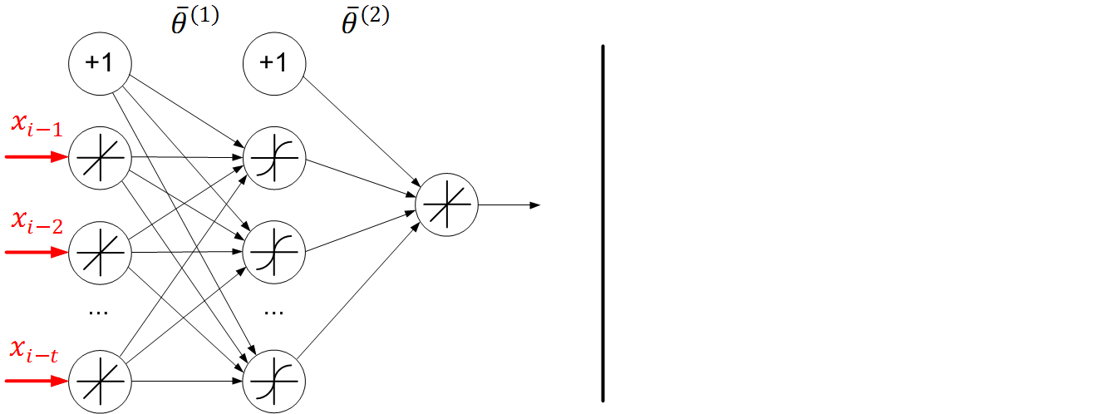
Principe des réseaux neuronaux
Phase d’apprentissage :
Modèle initialisé aléatoirement
Entrée dont la classe est connue mais « cachée » au modèle
Calcul de la sortie (= classe prédite)
Comparaison avec la classe réelle
Ajustement des poids
Phase de prédiction :
Modèle figé
Entrée dont la classe est inconnue
entrée
modèle
sortie
Chekunkov, 2012

Slide 14
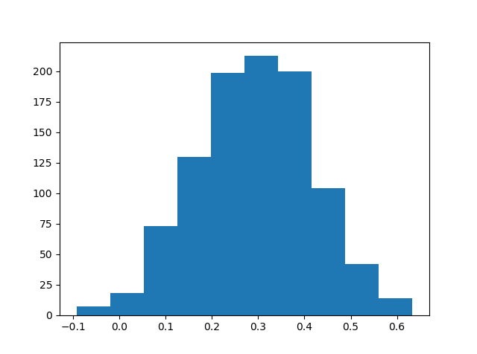
Résultats réseaux denses
Réseau dense : réseau pour lequel chaque neurone d’une couche est connecté à tous les neurones de la couche suivante
n itérations
kappa

Slide 15
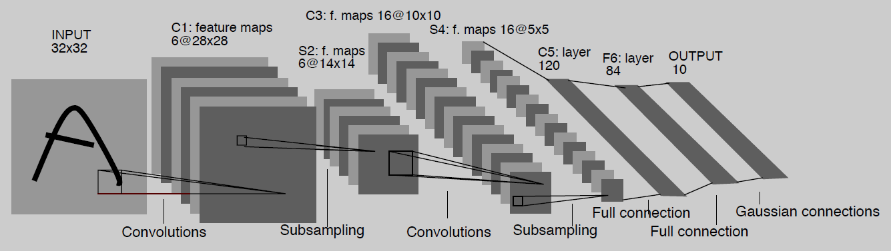
Réseaux neuronaux convolutifs (CNNs)
LeCun et al., 1998

Slide 16
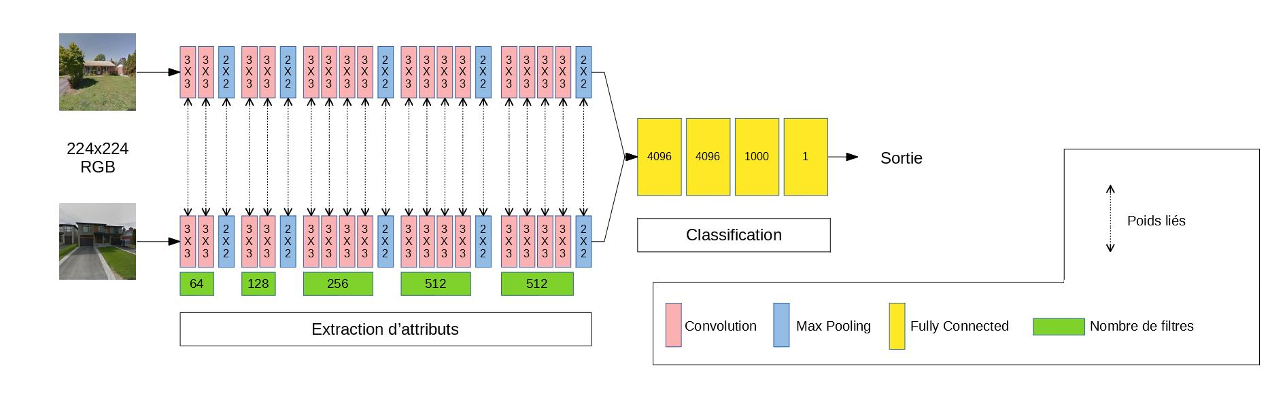
Architecture choisie
VGGNet-19 en architecture siamoise

Slide 17
Méthode employée et résultats
Première classification : beaucoup de faux positifs (changements qui ne sont pas de la gentrification)
Parcours manuel des résultats de classification, notant les vrais et faux positifs
Ajout au fichier d’apprentissage
Entraînement d’un nouveau modèle
Au bout de 12 itérations : kappa = 0,82

Slide 18
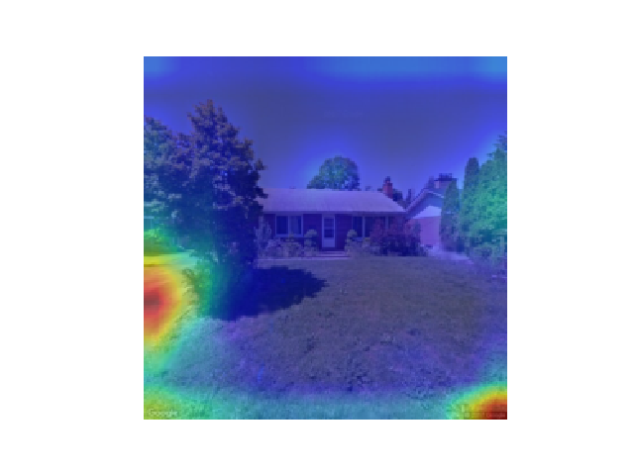
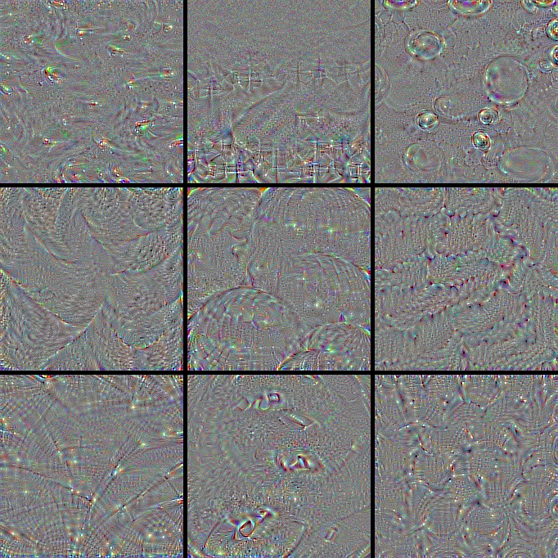
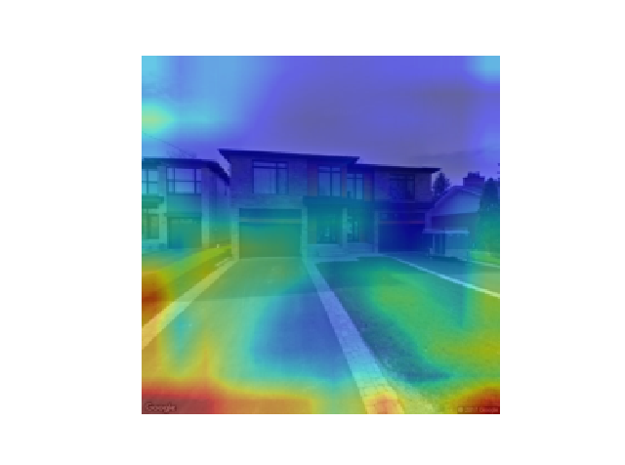
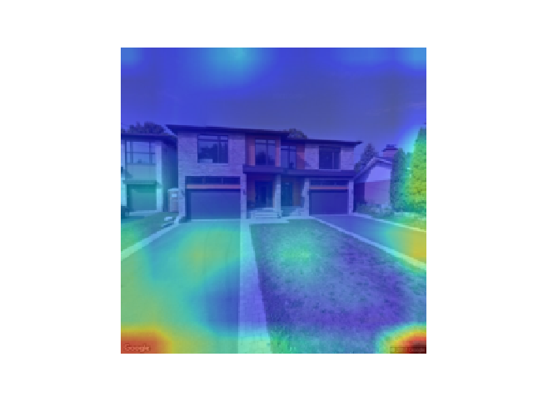
Visualisation du modèle
Filtres
Activations
positif
négatif

Slide 19
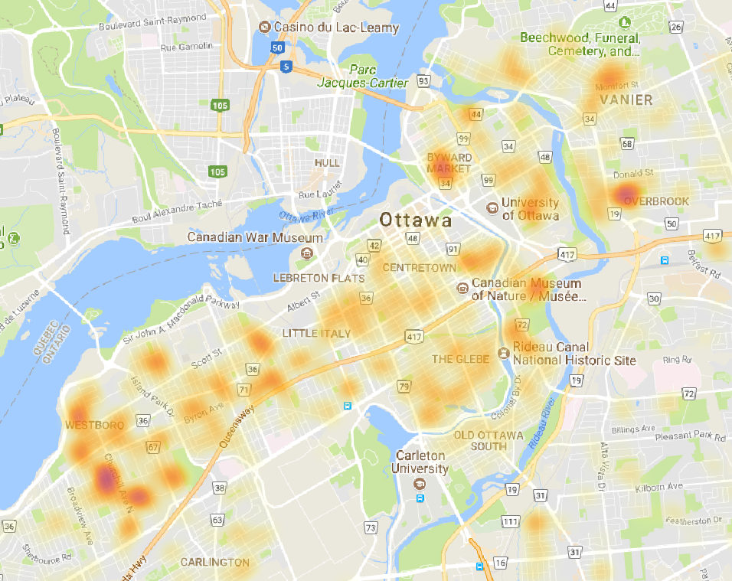
Résultats de classification

Slide 20
Conclusion projet
Objectif atteint : apport des CNNs dans le LAGGISS
⇒ Utilisés pour de nombreuses problématiques
Objectif quasiment atteint : carte de la gentrification
Encore de nombreux faux positifs, mais carte prometteuse correspondant à la réalité

Slide 21
Conclusion personnelle
Autonomie pendant 3 mois…
…dans le monde de la recherche
Manipulation de technologies « de pointe » de plus en plus courantes
Ville anglophone

Slide 22
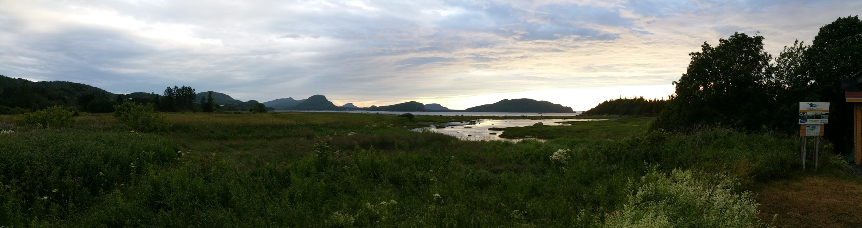
Merci de votre attention !

Slide 23
Annexes/Questions

Slide 24
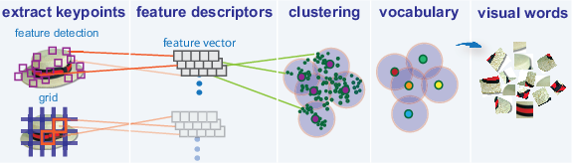
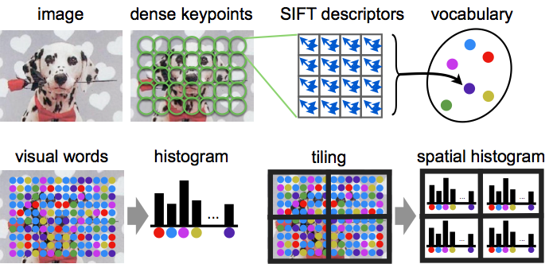
L’approche « Bag of Visual Words »
MATLAB documentation
Vedaldi et Zisserman, 2011

Slide 25
Max Pooling 2x2
2 | 4 | 0 | 0 | 8 | 9
7 | 5 | 1 | 0 | 9 | 4
1 | 2 | 5 | 1 | 5 | 8
3 | 4 | 1 | 7 | 4 | 7
3 | 7 | 1 | 2 | 3 | 3
2 | 1 | 7 | 3 | 4 | 4
7 | 1 | 9
4 | 7 | 8
7 | 7 | 4

Slide 26
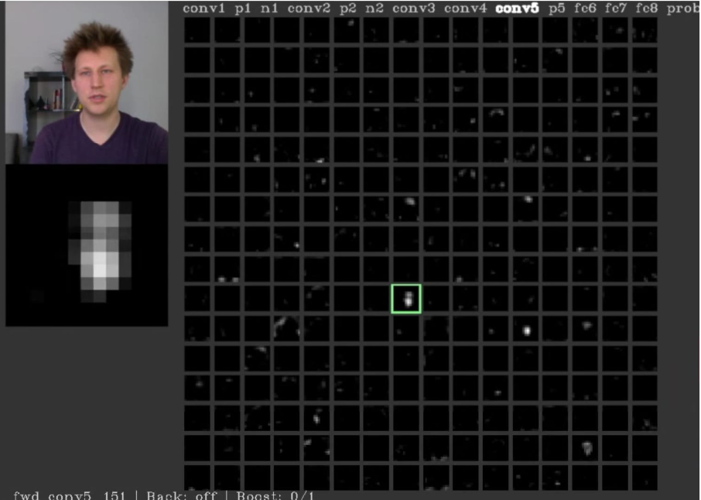
Cartes d’activations - Construction
Yosinski et al, 2014

Slide 27
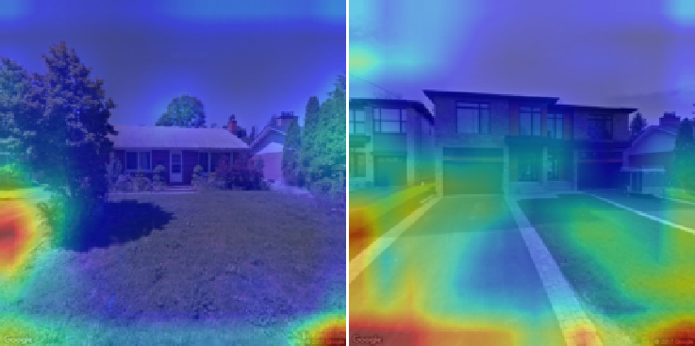
Cartes d’activations – positif

Slide 28
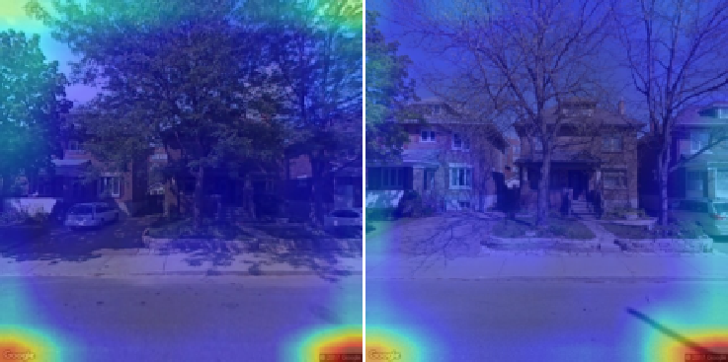
Cartes d’activations – négatif

Slide 29
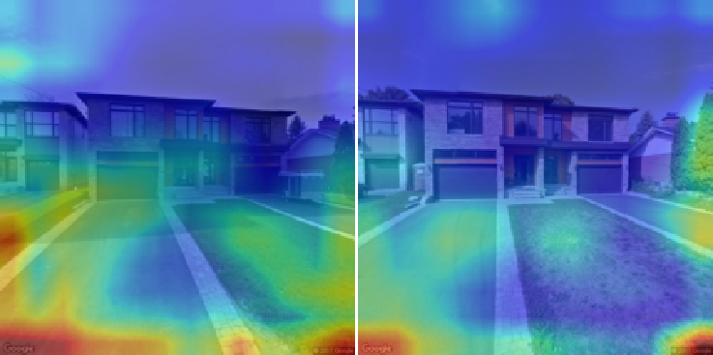
Cartes d’activations – négatif 2

Slide 30
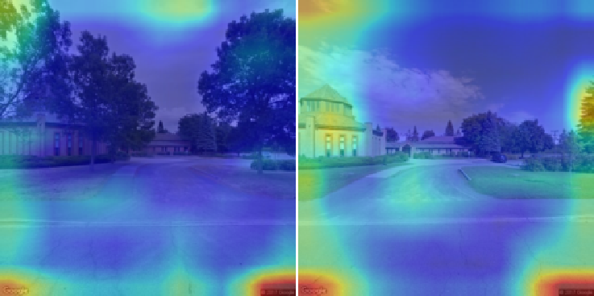
Cartes d’activations – faux positif

Slide 31
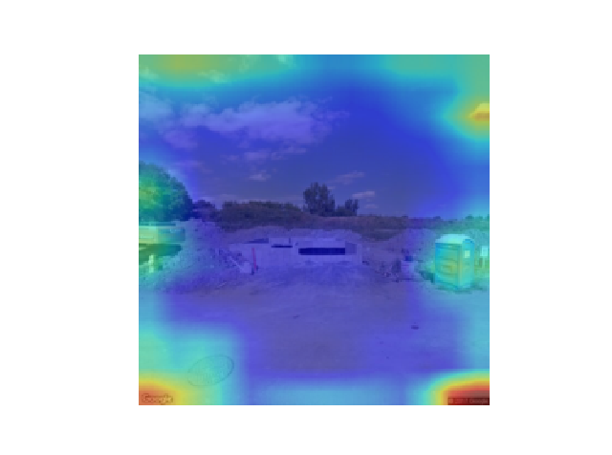
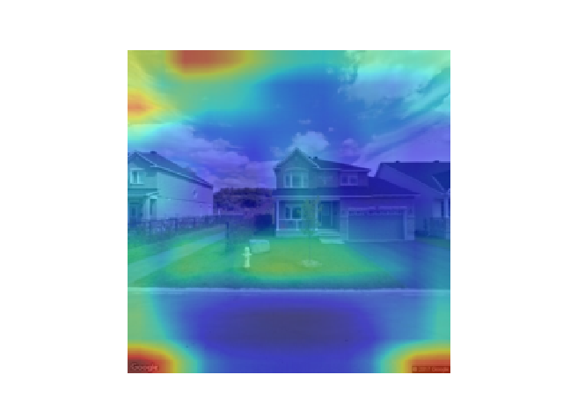
Cartes d’activations – construction

Slide 32
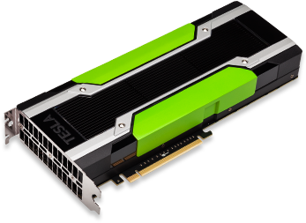
Entraînement du modèle CNN
Sur un GPU Nvidia Tesla K80
12e modèle : 500 itérations de 10 époques ⇒ 110 heures

